Slide 1
Kærlig kommune – nej tak
Christian Bjørnskov
Aarhus Universitet

Slide 2
Fra en lykkevinkel
Lykkeforskningen
Ikke forskning i hvordan vi har det lige nu og her
Kortlægning af, hvordan folk opfatter deres eget lig
Baseret på deres egne præferencer, værdier og mål!

Slide 3
Er sundhed lykken?
Ja og nej
Tilfredshed med helbred er vigtigt, men ikke objektiv sundhedstilstand
Ikke hvordan man har det, men hvordan man tager det
Lykken er at have godt helbred relativt til ens individuelt, frit valgte livsstil

Slide 4
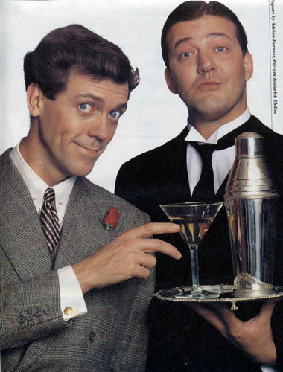
Lykken og det frie valg
Fornemmelsen for personlig frihed i eget liv er central for folks opfattelse af deres eget liv
Mulighed for at lave ting om
Mulighed for at vælge egen livsstil og –retning
Fravær af tabuisering af livsvalg

Slide 5
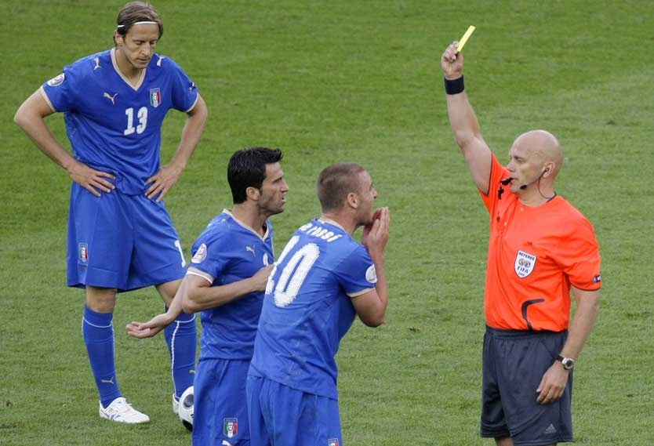
Sundhedsiver og lykke
Farerne:
Opfattelse af ‘tvang’ i livsvalg
Offentlig outing af bestemte livsstile
Social kontrol af livsvalg ≈ ‘civilsamfund’
Sundhedsansatte med syn på, hvilke værdier folk burde have (deres egne, der giver arbejdet mening?)

Slide 6
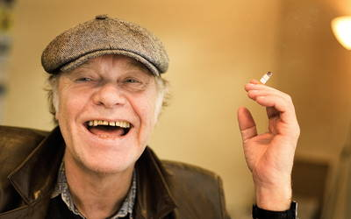
Lykke og rygepolitik
Nyeste forskning (Stuzter & Odermatt)
Forbud mod rygning offentligt gør intet ved nogens opfattelse af eget liv
Væsentligt højere tobaksafgifter påvirker ikke ikke-rygeres liv, men skader daglige rygeres lykke

